Slide 1
«ДИТСАДОК – ВЕСЕЛИЙ ДІМ
ТУТ РОБОТА Є УСІМ.
ТУТ МАЙСТРУЮТЬ,
ТУТ БУДУЮТЬ.
ЛИСОВІ ХВОСТА МАЛЮЮТЬ,
З ПЛАСТИЛІНУ ЛІПЛЯТЬ ВОВКА.
А ТОМУ БАТЬКИ І МАМИ,
І СЕСТРИЧКИ ІЗ БРАТАМИ,
І БАБУСІ, Й ДІДУСІ –
ДИТСАДОЧОК ЛЮБЛЯТЬ ВСІ»

Slide 2
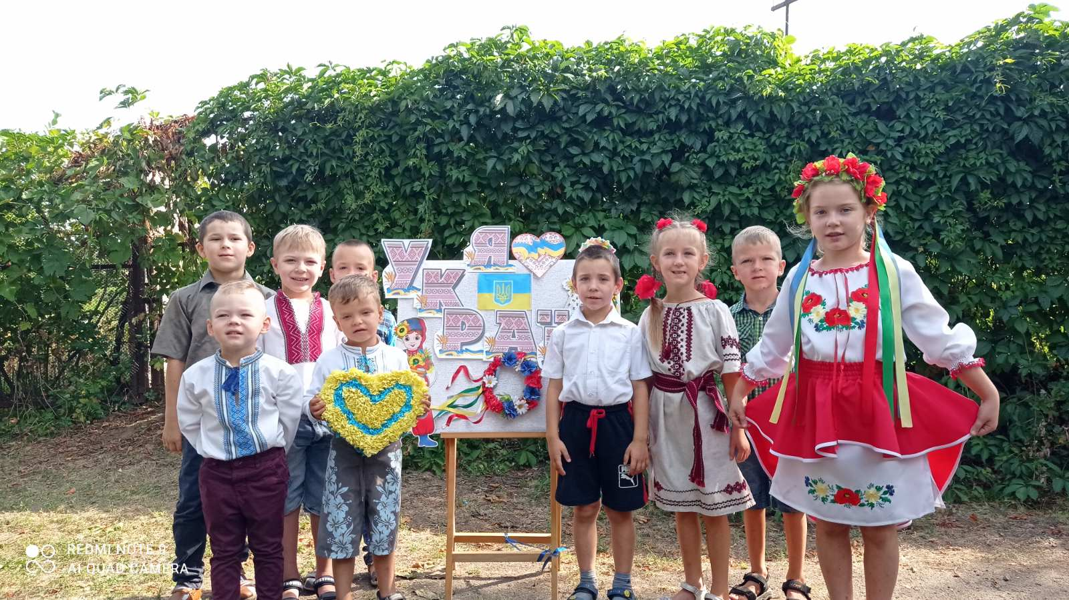
ЩАСЛИВІ ТІ, ХТО ВІДВІДУЄ ДИТЯЧИЙ САД - БУДИНОК, ДЕ ЖИВЕ ДИТИНСТВО.

Slide 3
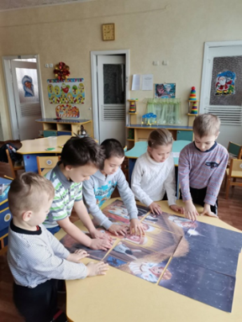
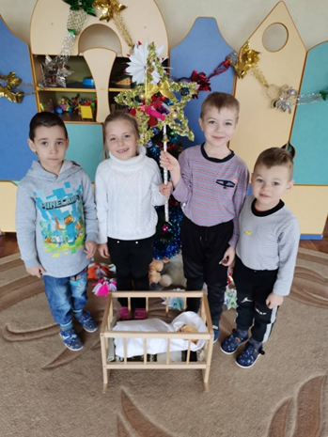
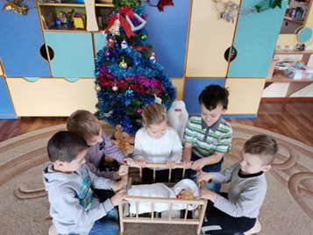
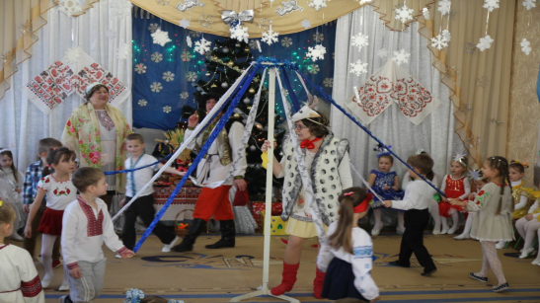
Свято Різдва Христового – найкрасивіше зимове свято, яке так чекають дорослі й діти. День, коли, як кажуть, відкриваються небеса і голос кожної людини, яка просить про диво, буде почутий. Свята вечеря, колядки, застілля….
Дітки групи «Суничка» з натхненням і вірою в диво готуються до світлого свята.
«Помагай нам, Боже, на щастя, на здоров’я ці свята перепровадити, других дочекатись рік від року на многая літа!»
«Помагай, Боже, на щастя, на здоров’я, на той Новий рік, щоб ми були здорові й щасливі, як торік!»
«Помагай, Боже, на той Святий Вечір! Дай щастя і здоров’я моїй родині і всій Україні!»

Slide 4
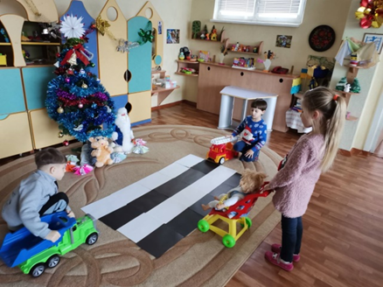
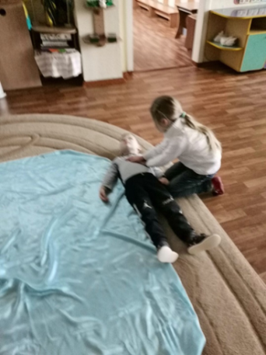
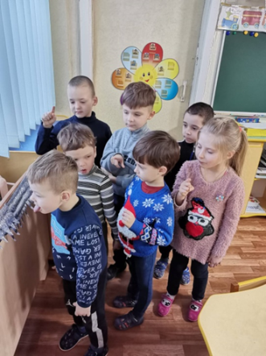
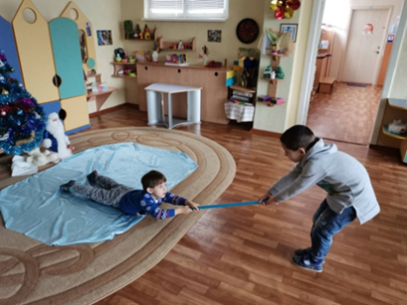
Основне завдання сім’ї, навчального закладу - виховання з раннього дитинства громадянина, який здатний самостійно й свідомо протистояти небезпекам різного характеру, що дозволить йому активно брати участь у суспільному житті, відстоювати основні принципи безпечного життя, діяльності та відпочинку.
Діти повинні знати про світ небезпек, який їх оточує, мінімізувати можливий ризик, жити в гармонії з собою та з природою. В основі терміну «безпека життєдіяльності» лежить співвідношення «людина–середовище проживання».
З раннього дитинства малюки повинні сприймати основи безпеки, що полегшують соціальне життя. Дітям необхідно розповідати у формі бесід про пожежну безпеку, електробезпеку, про правила дорожнього руху, про правила поведінки в надзвичайних ситуаціях.

Slide 5
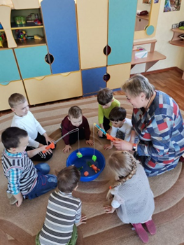
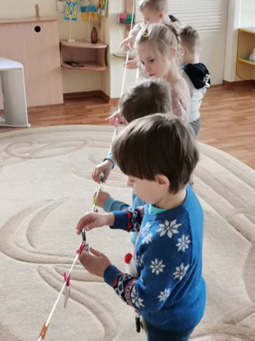
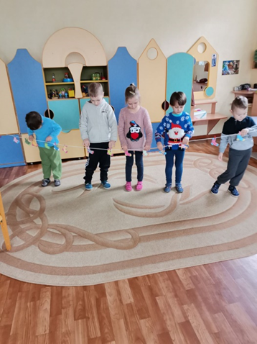
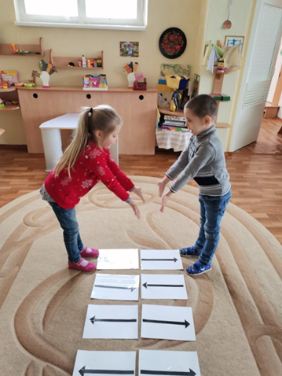
Гра - це не тільки задоволення і радість, що само по собі дуже важливо. У грі дитина закріплює навички, якими нещодавно оволоділа, розвиває найважливіші сторони своєї психіки. Діти в грі відчувають себе самостійними, за своїм бажанням спілкуються з однолітками, реалізують і поглиблюють свої знання та вміння. Граючи, діти пізнають навколишній світ, вивчають кольори, форму, властивості матеріалу і простору, знайомляться з рослинами, тваринами, адаптуються до різноманіття людських відносин, і т.д. У грі розкриваються такі можливості, які ще не реалізуються у повсякденному житті. Це схоже на погляд у майбутнє. У грі дитина буває сильнішою, добрішою, витривалішою, кмітливою, ніж у багатьох інших ситуаціях. І це природно.

Slide 6
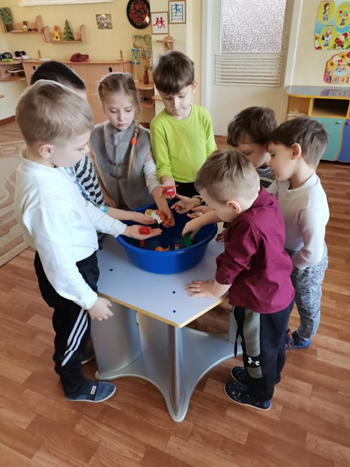
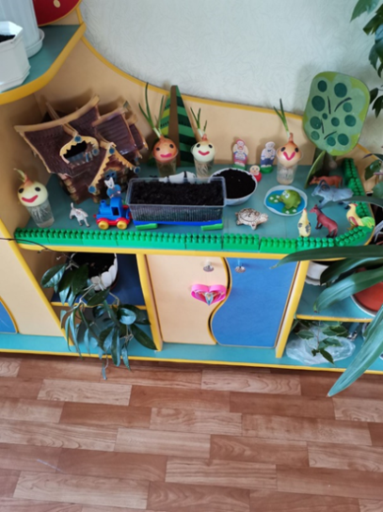
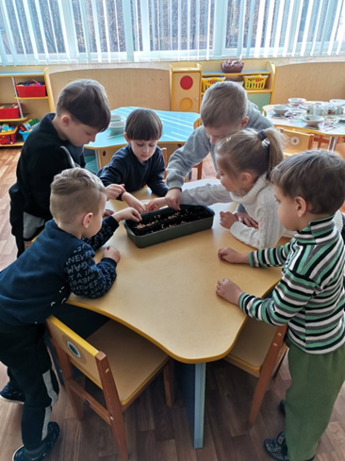
Город на підвіконні в дитячому садку сприяє розвитку допитливості і спостережливості в дітей, він допомагає краще пізнати життя рослин. Дана форма роботи дає можливість розширити уявлення дітей про рослини як живі організми, про умови, необхідні для їх росту і розвитку, розвивати естетичні почуття, уміння радіти красі вирощуваних рослин та результатом своєї праці.
У групі «СУНИЧКА» діти беруть активну участь у посадці та наступному догляді за рослинами. Спостерігають за результатами, встановлюють послідовність та взаємозв'язок між явищами. Вирощуючи, доглядаючи за рослинами, малюки спостерігають за тим, які з них ростуть швидше, порівнюють форму і колір листя, розглядають їх через лупу, визначають умови, необхідні для росту і розвитку рослин.

Slide 7
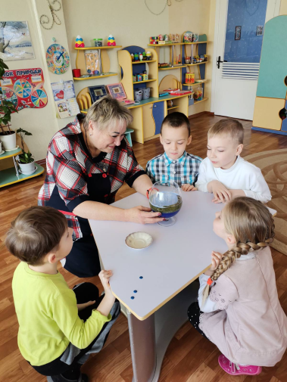
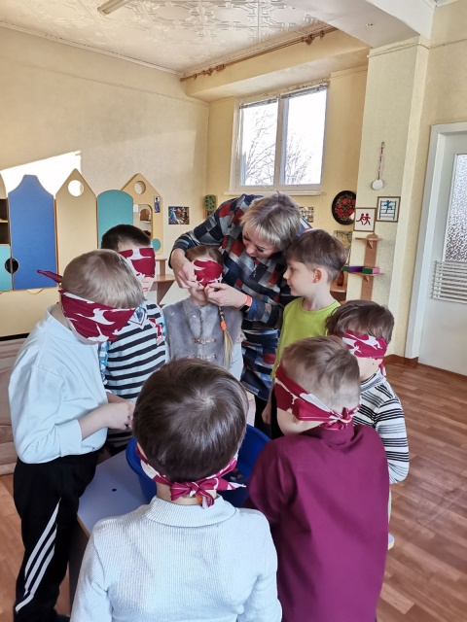
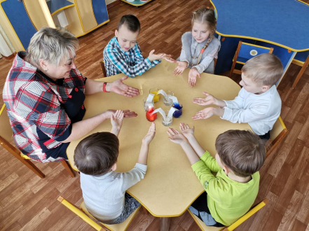
Експериментально-дослідницька діяльність сприяє формуванню у дітей пізнавального інтересу, розвиває спостережливість, розумову діяльність.
Під час експериментальної діяльності створюються ситуації, які дитина вирішує за допомогою досліду і, аналізуючи, робить висновок, самостійно пізнаючи той або інший закон чи явище.
Експерименти, які самостійно проводять наші дітки, дають змогу їм створювати моделі явищ й узагальнювати отримані дієвим шляхом результати, порівнювати їх, класифікувати і зробити висновки щодо значення цих явищ для людини і самих себе.

Slide 8
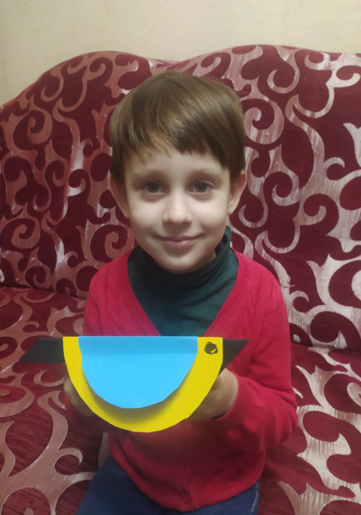
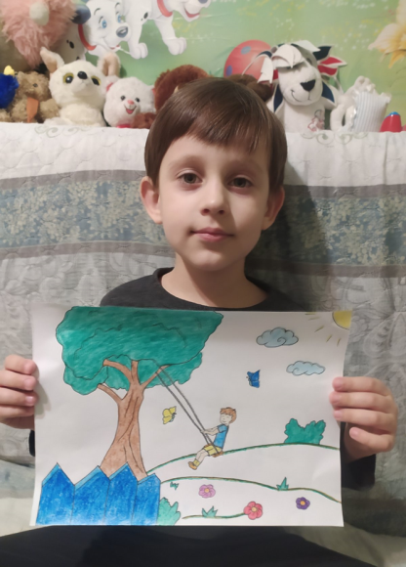
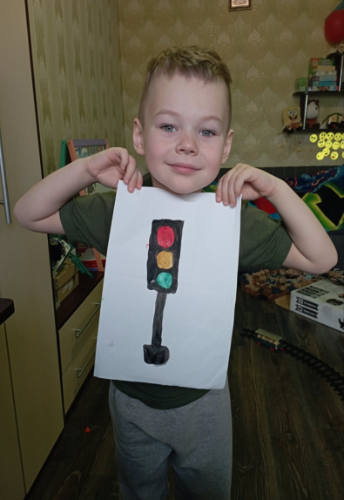
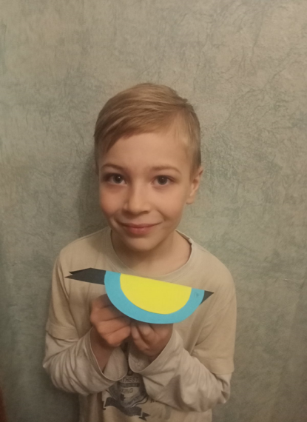
Навчаємось разом і віримо в Перемогу!
Сьогодні майбутнє України формується не лише на полі бою, в той час, коли наші захисники героїчно боронять країну від ворога, дітлахи групи «Суничка» адаптуються до навчання під час війни, вірять в краще і точно знають, що Перемога буде за нами!

